Slide 1

Эффективные методики помощи
детям с аутизмом
Евгения Чульжанова
Директор центра ПАП Мозаика, BCBA
Член правления ПСПА

Slide 2
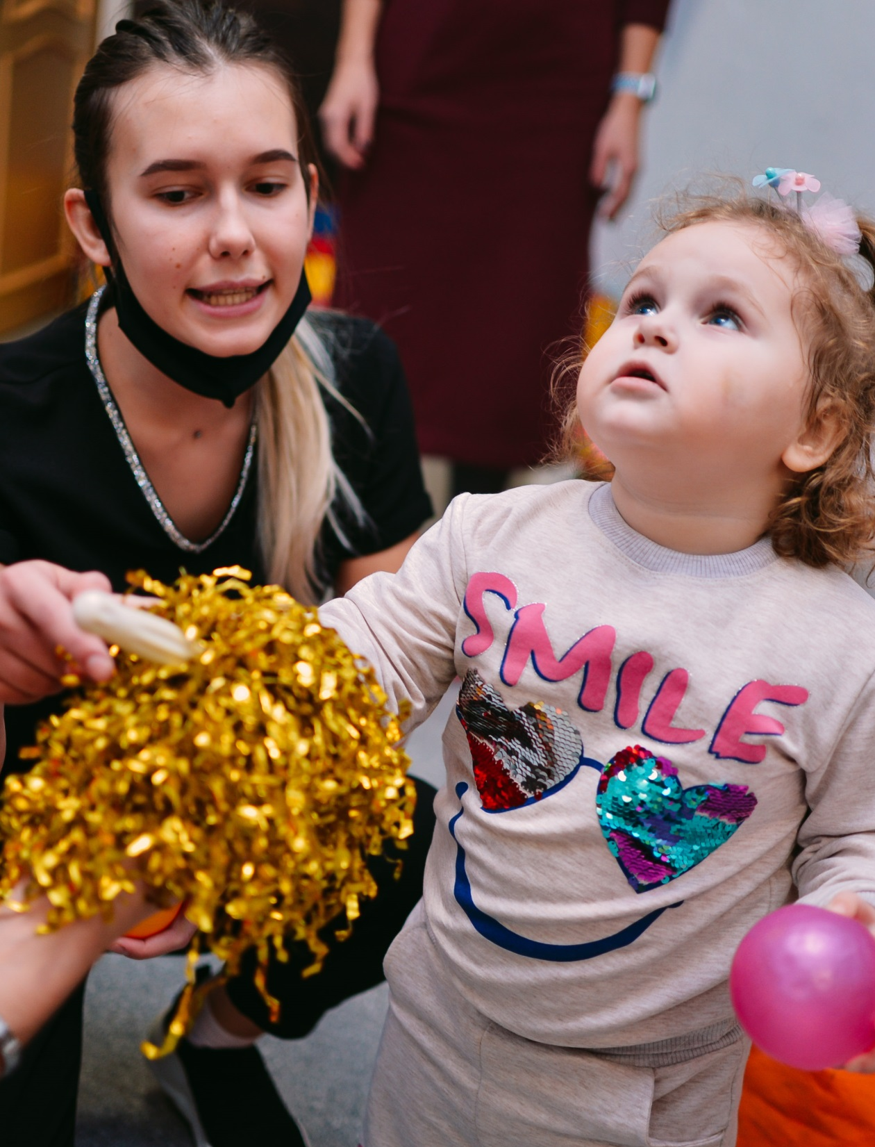
Центр прикладного
анализа поведения
МОЗАИКА
Наш партнёр –
Международная организация
Autism Partnership
Головной офис
– Академгородок, Новосибирск (42)
Два филиала: Центр, Новосибирск (9) и Санкт-Петербург (9)
1 BCBA, 2 BCaBA
11 специалистов закончили сертифицированные курсы уровня BCBA/BCaBA

Slide 3
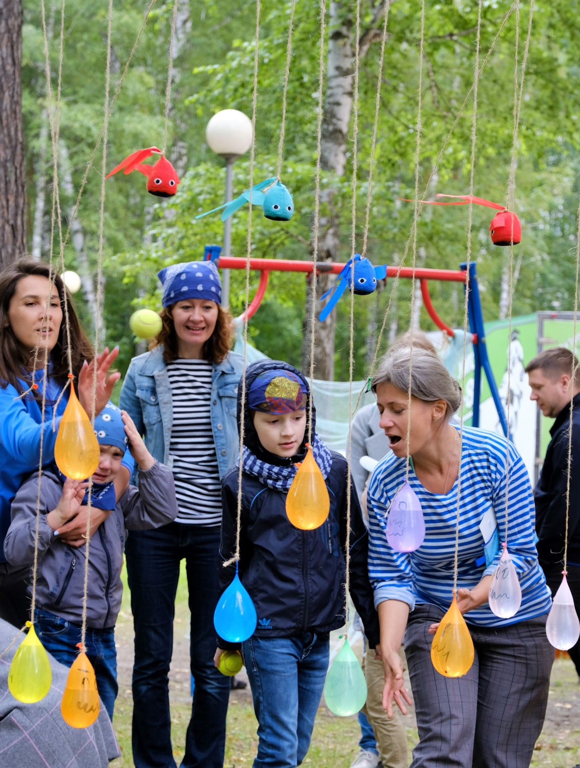
Мы работаем
по программам раннего
интенсивного вмешательства
Регулярные занятия: 5 часов в день
Группа неполного дня: от 30 часов в неделю
Консультации
Тренинги, вебинары, стажировки
Психологическое сопровождение
для родителей

Slide 4
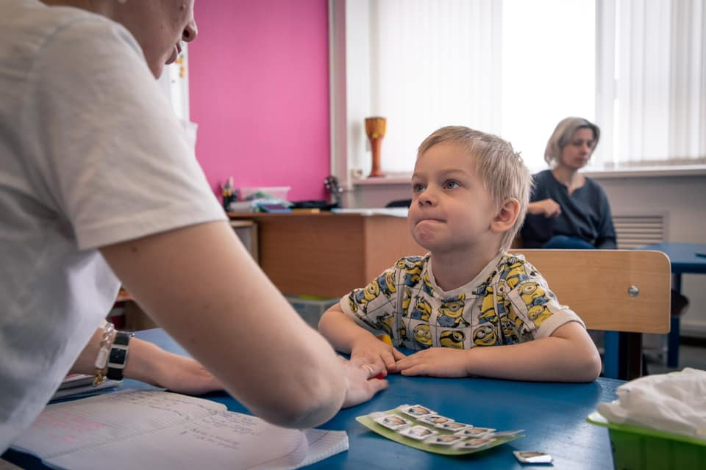
Нам 6 лет !
У нас побывала
431 семья
Мы обучили
1004 специалиста

Slide 5

ABA -
что это такое ?

Slide 6

Прикладной анализ поведения
– это наука
Предмет изучения – связь между поведением и окружающей средой

Slide 7
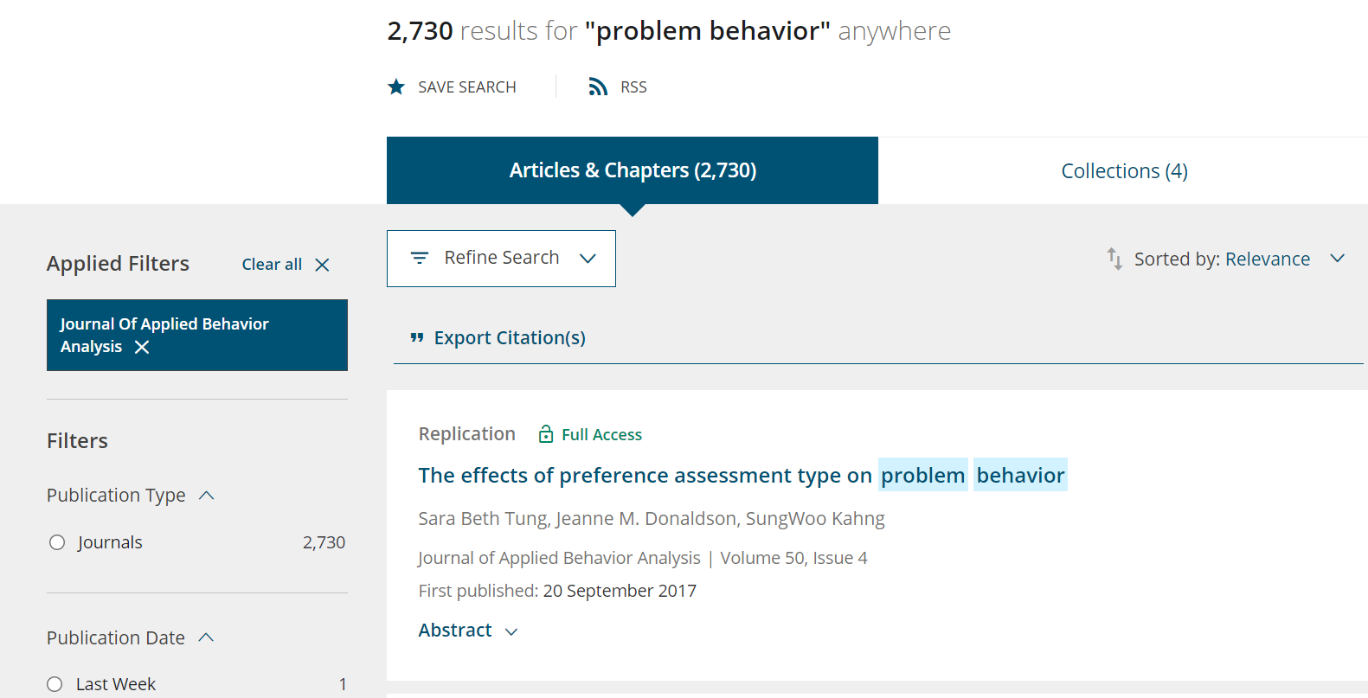
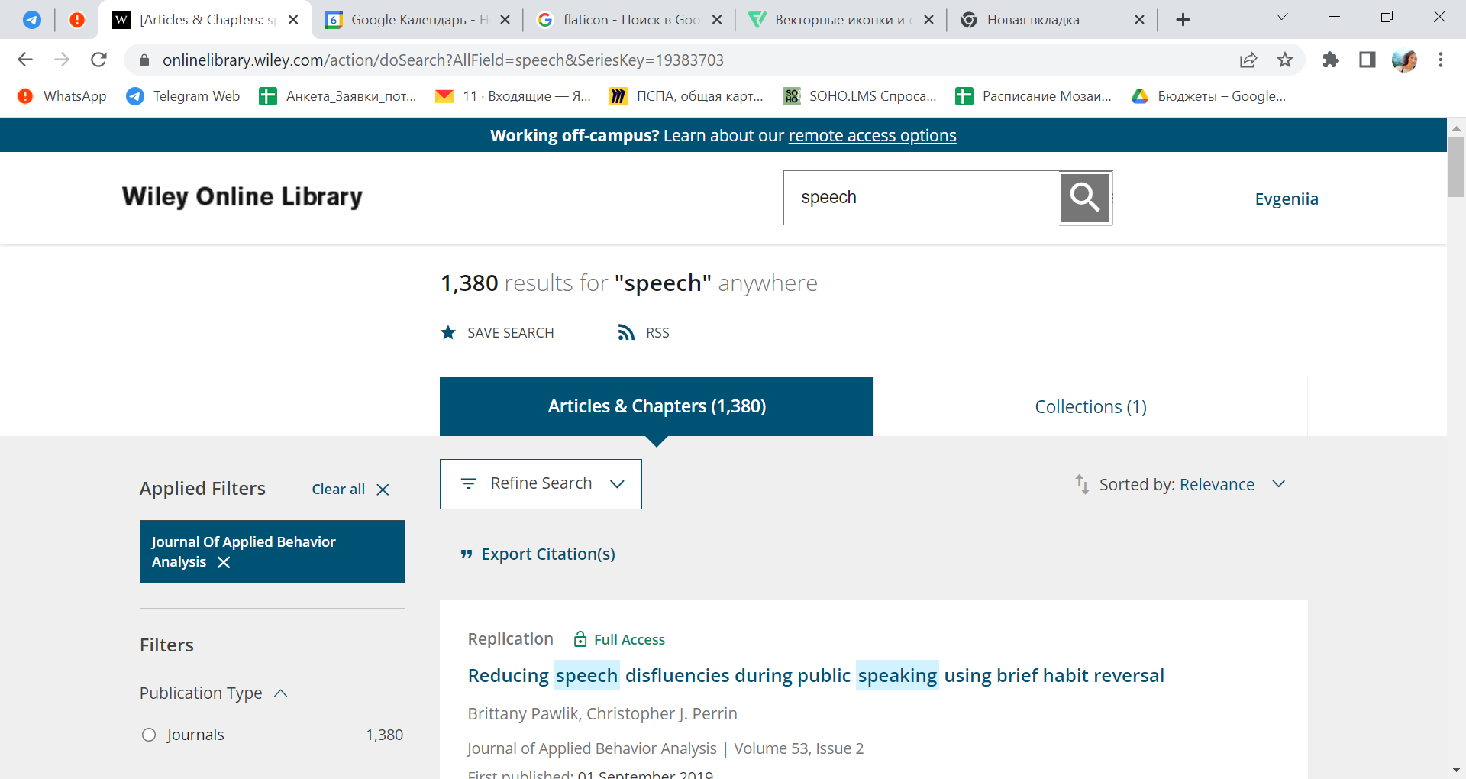
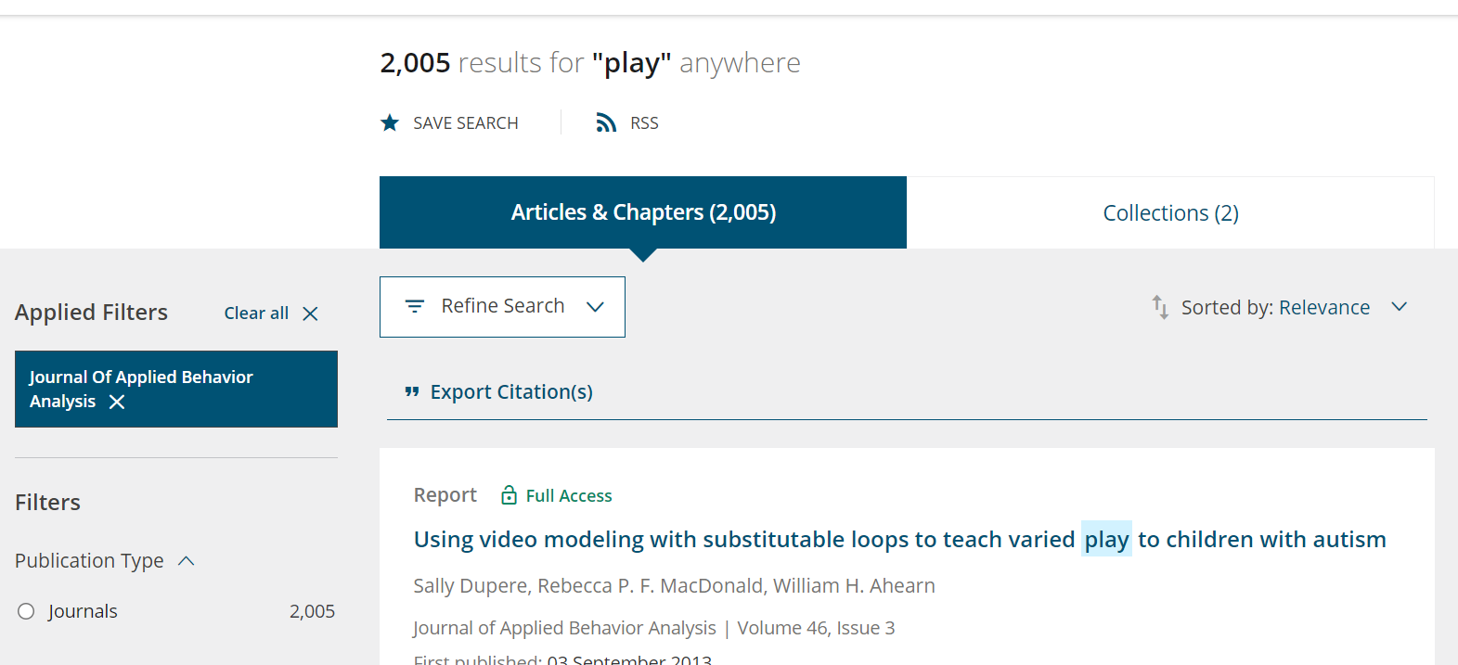
Накоплена огромная база исследований:

Slide 8
Что такое поведенческое вмешательство?
Подход ПАП – целостный.
Мы смотрим на разные сферы развития ребёнка и каждый раз создаём индивидуальную программу

Slide 9
Можно выделить две области
1
2
Обучение
новым
навыкам
Коррекция
проблемного
поведения

Slide 10
Коррекция
проблемного поведения
предполагает
обучение новым навыкам

Slide 11

ФАКТОРЫ, ВЛИЯЮЩИЕ
НА ЭФФЕКТИВНОСТЬ:
Ранняя постановка диагноза и корректные рекомендации
Раннее вмешательство
Интенсивное вмешательство (от 20 часов в неделю)
Высокая квалификация специалистов
Комплексная программа
Системный подход, объединяющий родителей и специалистов

Slide 12
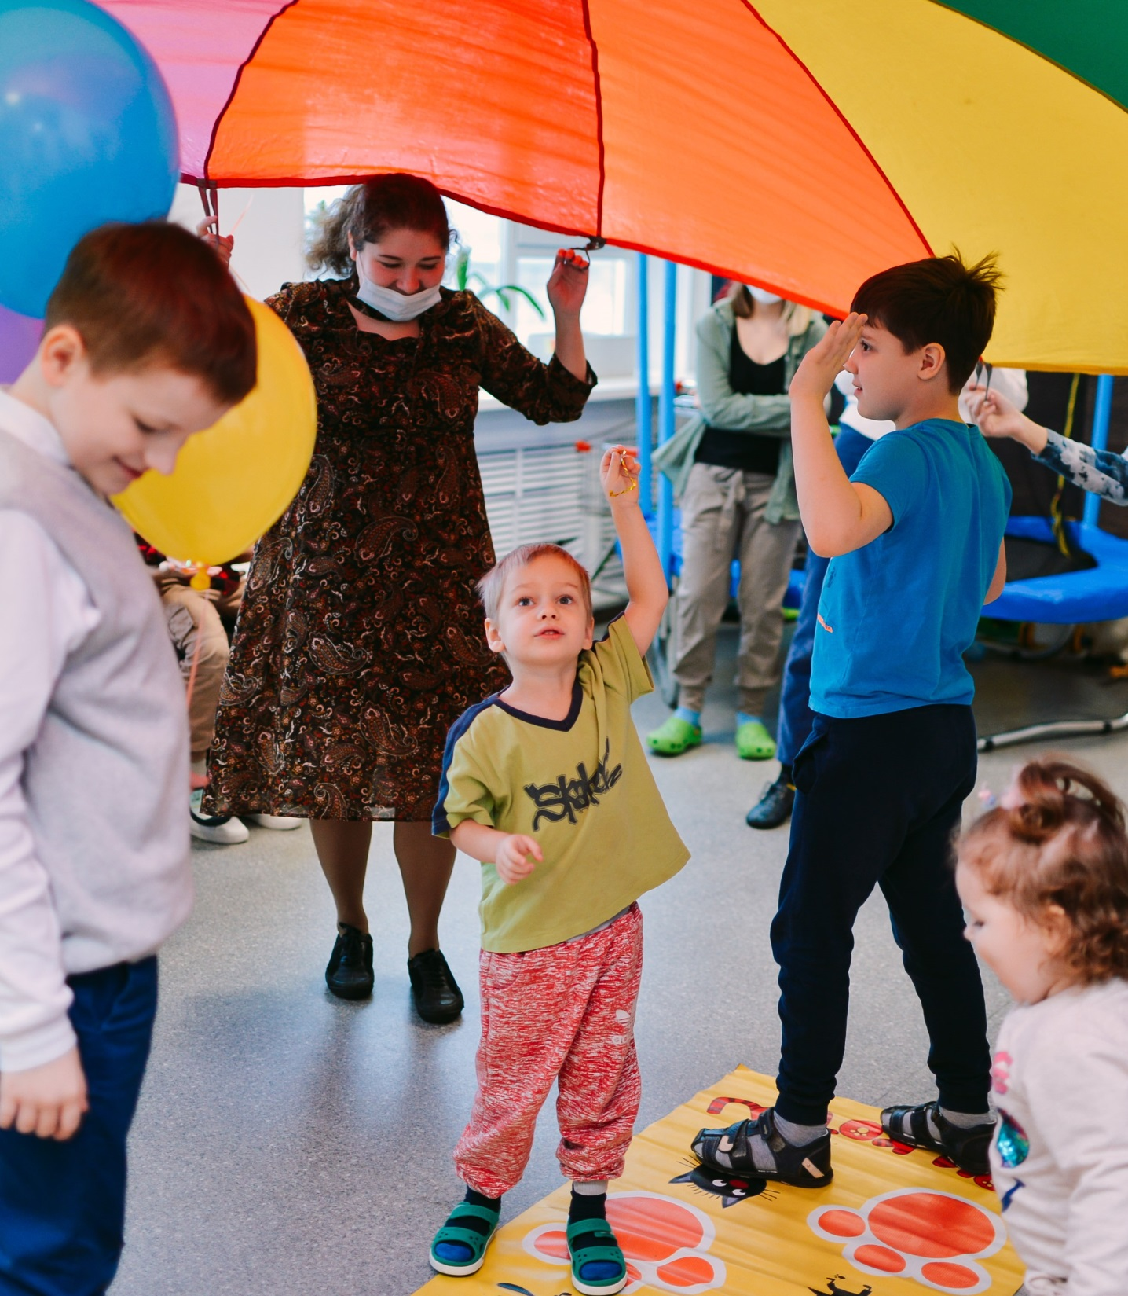
Чему можно
обучать
с применением
методов ПАП?

Slide 13




навыки игры
социальные навыки
умение обучаться –
ФУНДАМЕНТ
коммуникация, речь
когнитивные навыки
навыки самообслуживания
Notes:
Области развития

Slide 14
Пример программ, которые я делала с Алёшей из Санкт-Петербурга
Алёша, 8 лет, ходит в ресурсный класс
Программы:
Подбор поощрений
Туалетный тренинг
Пить разные напитки
Отвечать на вопросы: что/кто/где/что делает
Контроль самостимуляций

Slide 15
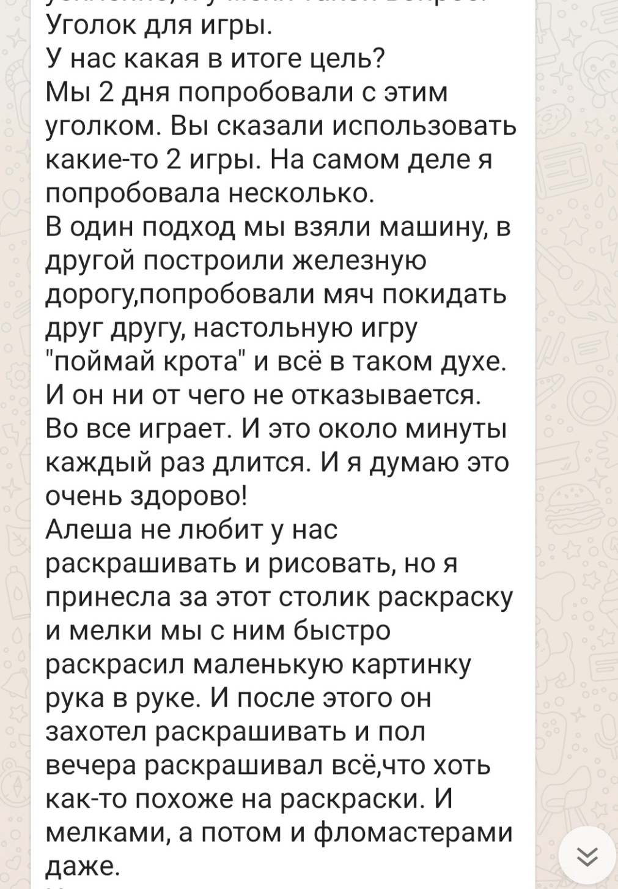

Некоторые программы выглядят неожиданно!
Мы можем учить ребёнка:
Играть в игрушки
Отличать друга от знакомого
Что-то выплевывать или сморкаться
Класть предмет (выпускать из рук)
Привлекать внимание мамы
Переводить взгляд
Ходить и останавливаться

Slide 16
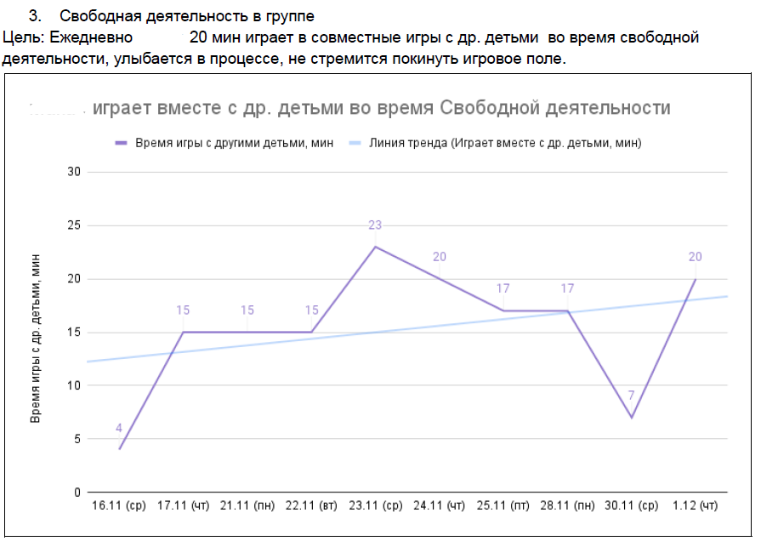
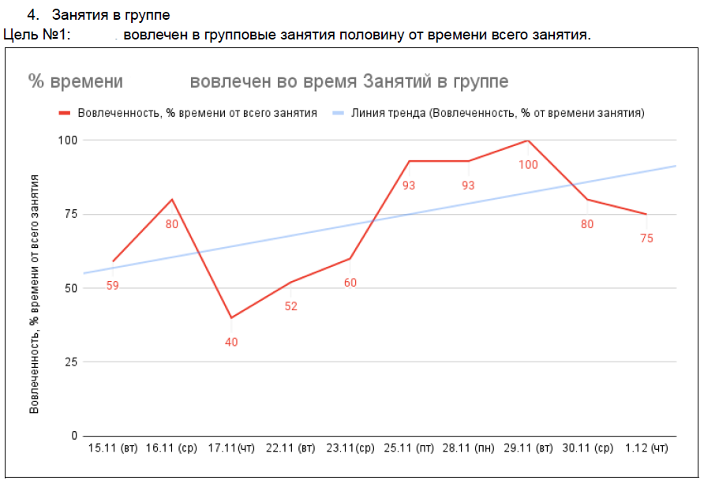
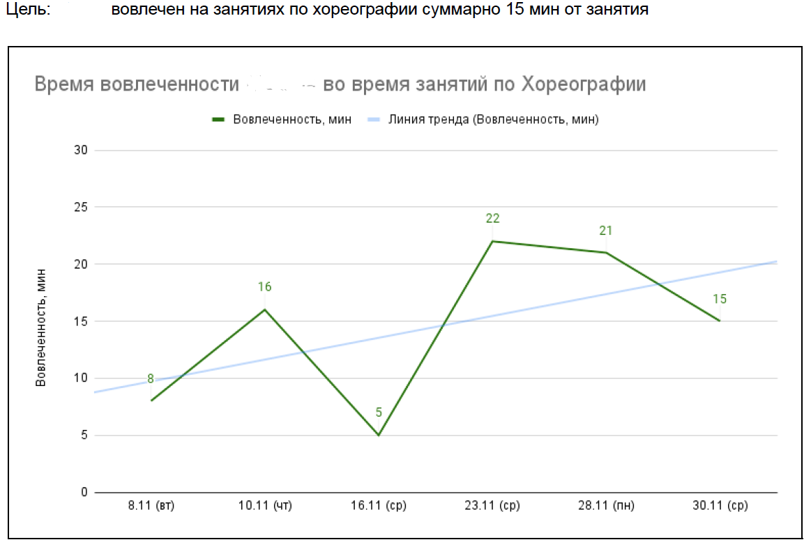
Глобальная цель
– социализация
ребёнка в садике

Slide 17
С чего начать?
К размышлению:
Достаточно ли у меня ресурсов: время, поддержка семьи,…
Могу ли я самостоятельно оценить дефициты/актуальные проблемы?
Что еще мне нужно узнать для того, чтобы начать применять методы ABA?
У кого я могу спросить совета?
Что еще я могу изучить?
Вопросы для обсуждения с консультантом:
Есть ли у ребенка нежелательное поведение? Какие навыки самообслуживания ему необходимо развивать? Как организовать рабочее место? Какие поощрения лучше всего использовать?

Slide 18
Пример чек-листа для самостоятельной работы с ребенком
Задание | День 1 | День 2 | День 3 | День 4
Поощрения проверены и работают |  |  |  | 
Упражнения по работе с речью |  |  |  | 
Упражнения на визуальное восприятие |  |  |  | 
Упражнения на имитацию |  |  |  | 
Следование визуальному расписанию |  |  |  | 
Следование протоколу по работе с поведением |  |  |  | 
Следование протоколу по еде за столом |  |  |  | 
Общая продолжительность занятий по академическим навыкам | 2 часа | 3 часа | 2 часа | 2 часа
Сколько раз тренировали запросы | 60 | 50 | 80 | 60

Slide 19
Список ресурсов
http://aba-mozaika.ru/
http://specialtranslations.ru/ - особые переводы
Outfund.ru
Родительская программа О.Шаповаловой, http://www.parent-academy.com/
http://autism-aba.blogspot.ru/ - сайт Юлии Эрц
Лекции по аутизму Елися Осина (youtube.com)
Барбера, Расмуссен: Детский аутизм и вербально-поведенческий подход
Мелешкевич, Эрц: Особые дети. Введение в прикладной анализ поведения
Денверская модель
Рон Лиф и Джон МакИкен : Work in Progress – Идет работа
Энди Бонди и Лори Фрост: Система альтернативной коммуникации с помощью карточек (pecs)

Slide 20
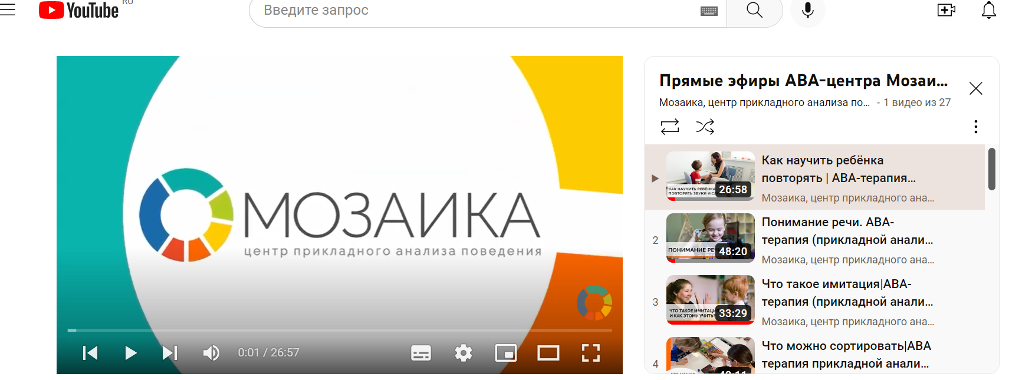
Список ресурсов

Slide 21




Наши ресурсы
Сейчас можно задать вопросы
https://aba-mozaika.ru/

